Slide 1

公共運輸
Public Transport
R 語言於地理資訊系統之應用
Spatial Analysis with R
2022.12
葉家榮

Slide 2
地理資料建立及編修
Spatial Analysis with R
Chapter 4 Geographic Data
https://chiajung-yeh.github.io/Spatial-Analysis/geographic-data.html#geographic-data
本單元所需基礎套件：
sf
dplyr

Slide 3


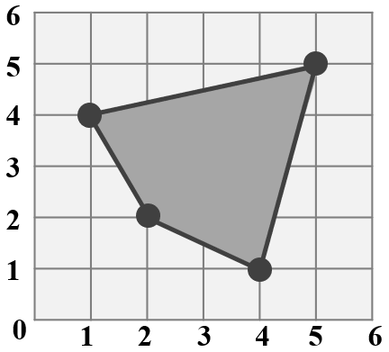
地理資料建構
POINT (3 3)
回顧一下 WKT…
點（Point）
線（LineString）
面（Polygon）
多點（MultiPoint）
多線（MultiLineString）
多面（MultiPolygon）
幾何集合（GeometryCollection）
LINESTRING (1 4, 3 3, 5 5)
POLYGON ((1 4, 2 2, 4 1, 5 5, 1 4))

Slide 4
簡單圖徵概念
簡單圖徵
Simple Features (sf)
地理資訊系統中資料結構的基礎
完整的地理資料格式（e.g., us_states）
空間資料 + 屬性資料
簡單圖徵向量
Simple Feature Columns (sfc)
一組空間資料
注意 !!
Simple Features
Shapefile
簡單圖徵幾何元素
Simple Feature Geometries (sfg)
sf 可指：
一筆空間資料
簡單圖徵（資料格式）
R 套件名稱

Slide 5
簡單圖徵幾何元素（sfg）
幾何 | 簡單圖徵幾何元素 | 建構程式碼
點 | st_point() | c( )
線 | st_linestring() | rbind(c( ), ……, c( ))
面 | st_polygon() | list(rbind(c( ), ……, c( )))
多點 | st_multipoint() | rbind(c( ), ……, c( ))
多線 | st_multilinestring() | list(rbind(c( ), ……, c( )), ……, rbind(c( ), ……, c( )))
多面 | st_multipolygon() | list(list(rbind(c( ), ……, c( ))), ……, list(rbind(c( ), ……, c( ))))

Slide 6
list
陣列
簡單圖徵幾何元素（sfg）
v3=list(rbind(c(1, 2), c(3, 4)), rbind(c(5, 6), c(7, 8)))
v3
## [[1]]
## [,1] [,2]
## [1,] 1 2
## [2,] 3 4
## [[2]]
## [,1] [,2]
## [1,] 5 6
## [2,] 7 8
class(v3)
## [1] "list"
R 語言 資料格式基礎
vector
向量
matrix
矩陣
陣列中第一個矩陣
v1=c(1, 2)
v1
## [1] 1 2
class(v1)
## [1] "numeric"
v2=rbind(c(1, 2), c(3, 4))
v2
## [,1] [,2]
## [1,] 1 2
## [2,] 3 4
class(v2)
## [1] "matrix" "array"
陣列中第二個矩陣
此一向量中的元素皆為數值

Slide 7
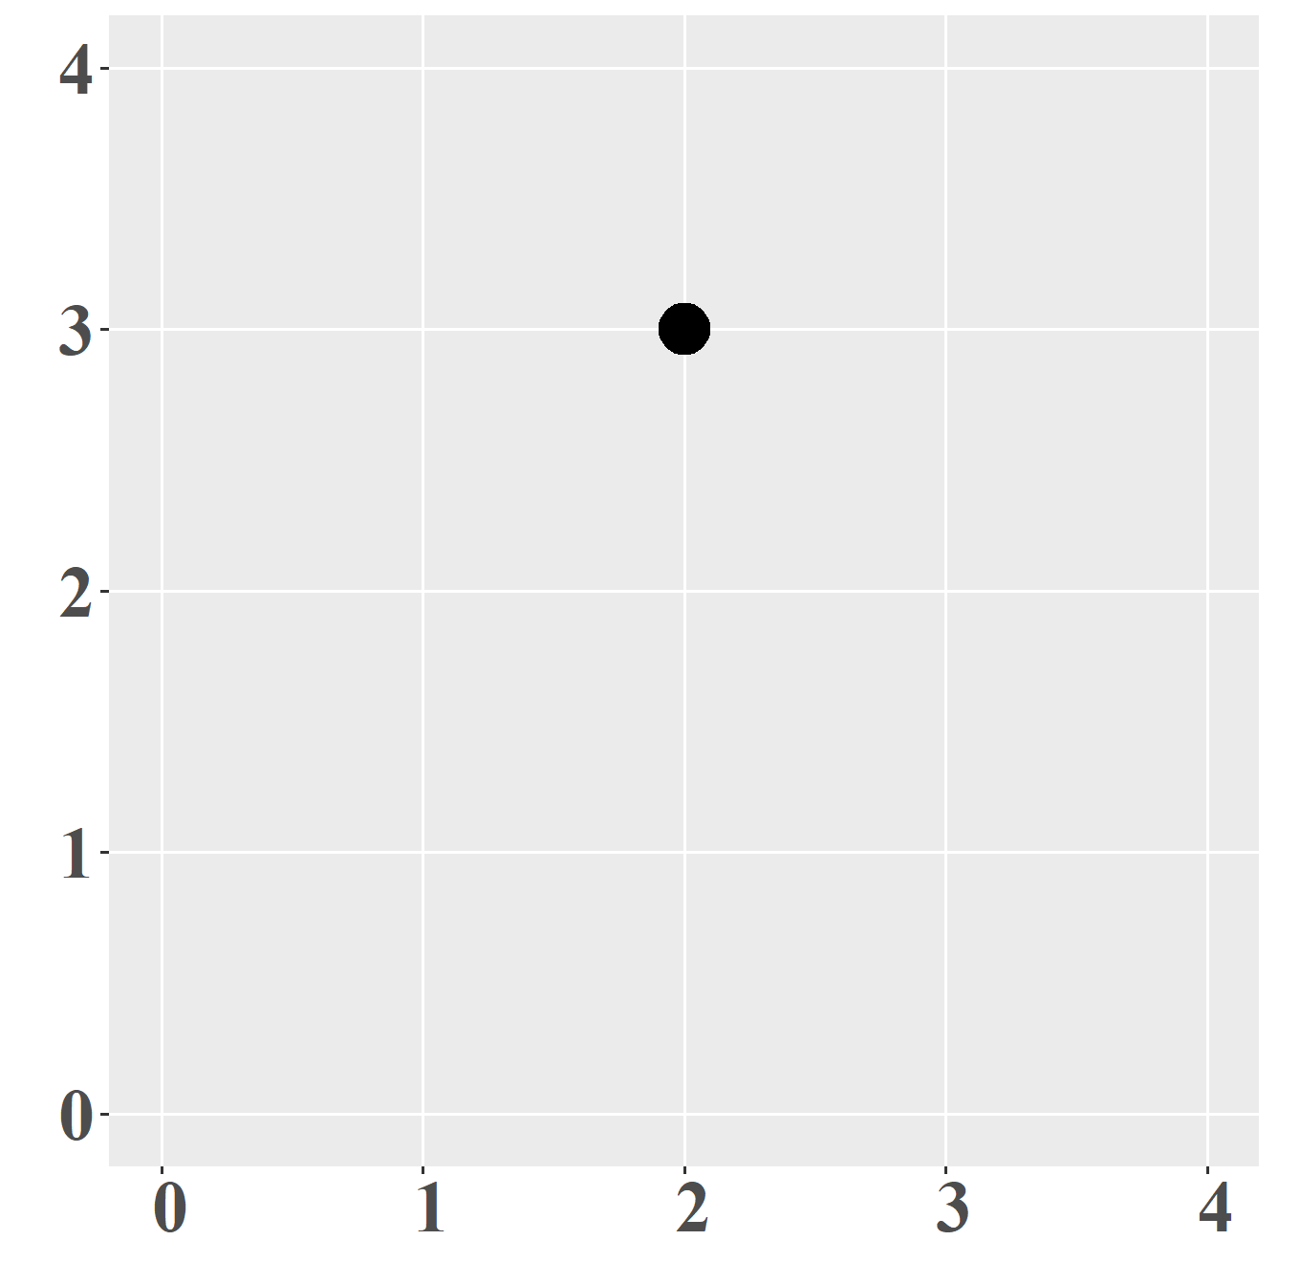
簡單圖徵幾何元素（sfg）
點（POINT）
st_point(c(x, y))
# 設定一組向量c(x, y)
point_eg=st_point(c(2, 3))
# 檢視point_eg
point_eg
## POINT (2 3)
ggplot()+
geom_sf(data=point_eg)
# 檢查point_eg的資料型態
class(point_eg)
## [1] "XY" "POINT" "sfg"

Slide 8
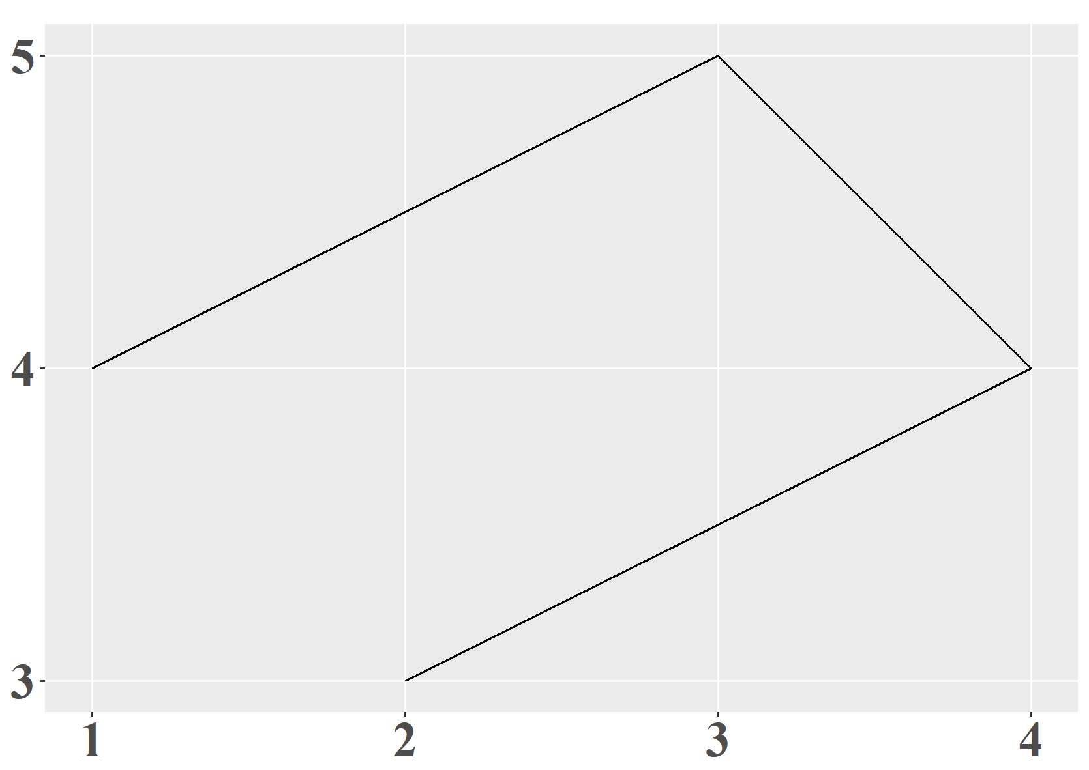
簡單圖徵幾何元素（sfg）
線（LINESTRING）
st_linestring(rbind(c(x1, y1), c(x2, y2), c(x3, y3), ……)))
# 設定一組陣列rbind()
linestring_eg=st_linestring(rbind(c(2,3), c(4,4), c(3,5), c(1,4)))
# 檢視linestring_eg
linestring_eg
## LINESTRING (2 3, 4 4, 3 5, 1 4)
# 檢查linestring_eg的資料型態
class(linestring_eg)
## [1] "XY" "LINESTRING" "sfg"

Slide 9
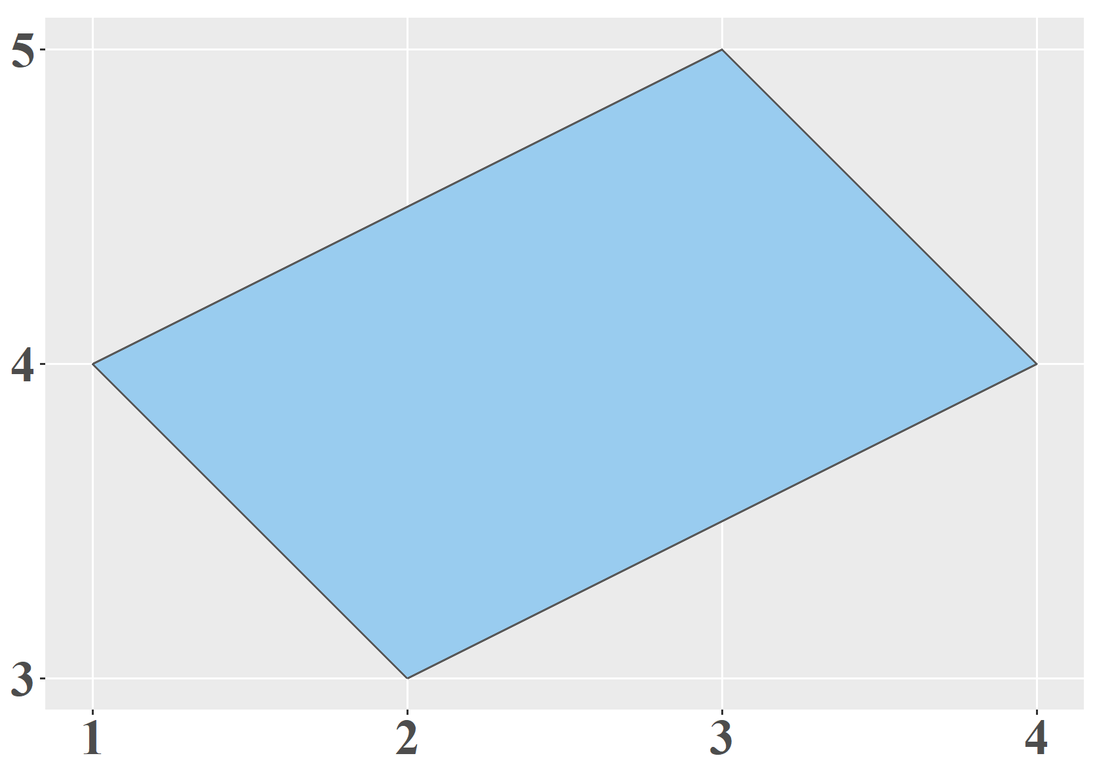
簡單圖徵幾何元素（sfg）
面（POLYGON）
st_polygon(list(rbind(c(x1, y1), c(x2, y2), ……, c(x1, y1)))))
# 設定一組列表list()
polygon_eg=st_polygon(list(rbind(c(2,3), c(4,4), c(3,5), c(1,4), c(2,3))))
# 檢視polygon_eg
polygon_eg
## POLYGON ((2 3, 4 4, 3 5, 1 4, 2 3))
前後兩向量必須相同
# 檢查polygon_eg的資料型態
class(polygon_eg)
## [1] "XY" "POLYGON" "sfg"

Slide 10
簡單圖徵向量（sfc）
st_sfc() 建立簡單圖徵向量
# 建立簡單圖徵幾何元素
point1=st_point(c(3, 5))
point2=st_point(c(2, 6))
point3=st_point(c(1, 4))
# 建立簡單圖徵向量
point123=st_sfc(point1, point2, point3)
Simple Feature Columns
哪個 Column ?
空間欄位
class(us_states$geometry)
## [1] "sfc_MULTIPOLYGON" "sfc"
# 查看point123資料型態
class(point123)
## [1] "sfc_POINT" "sfc"

Slide 11
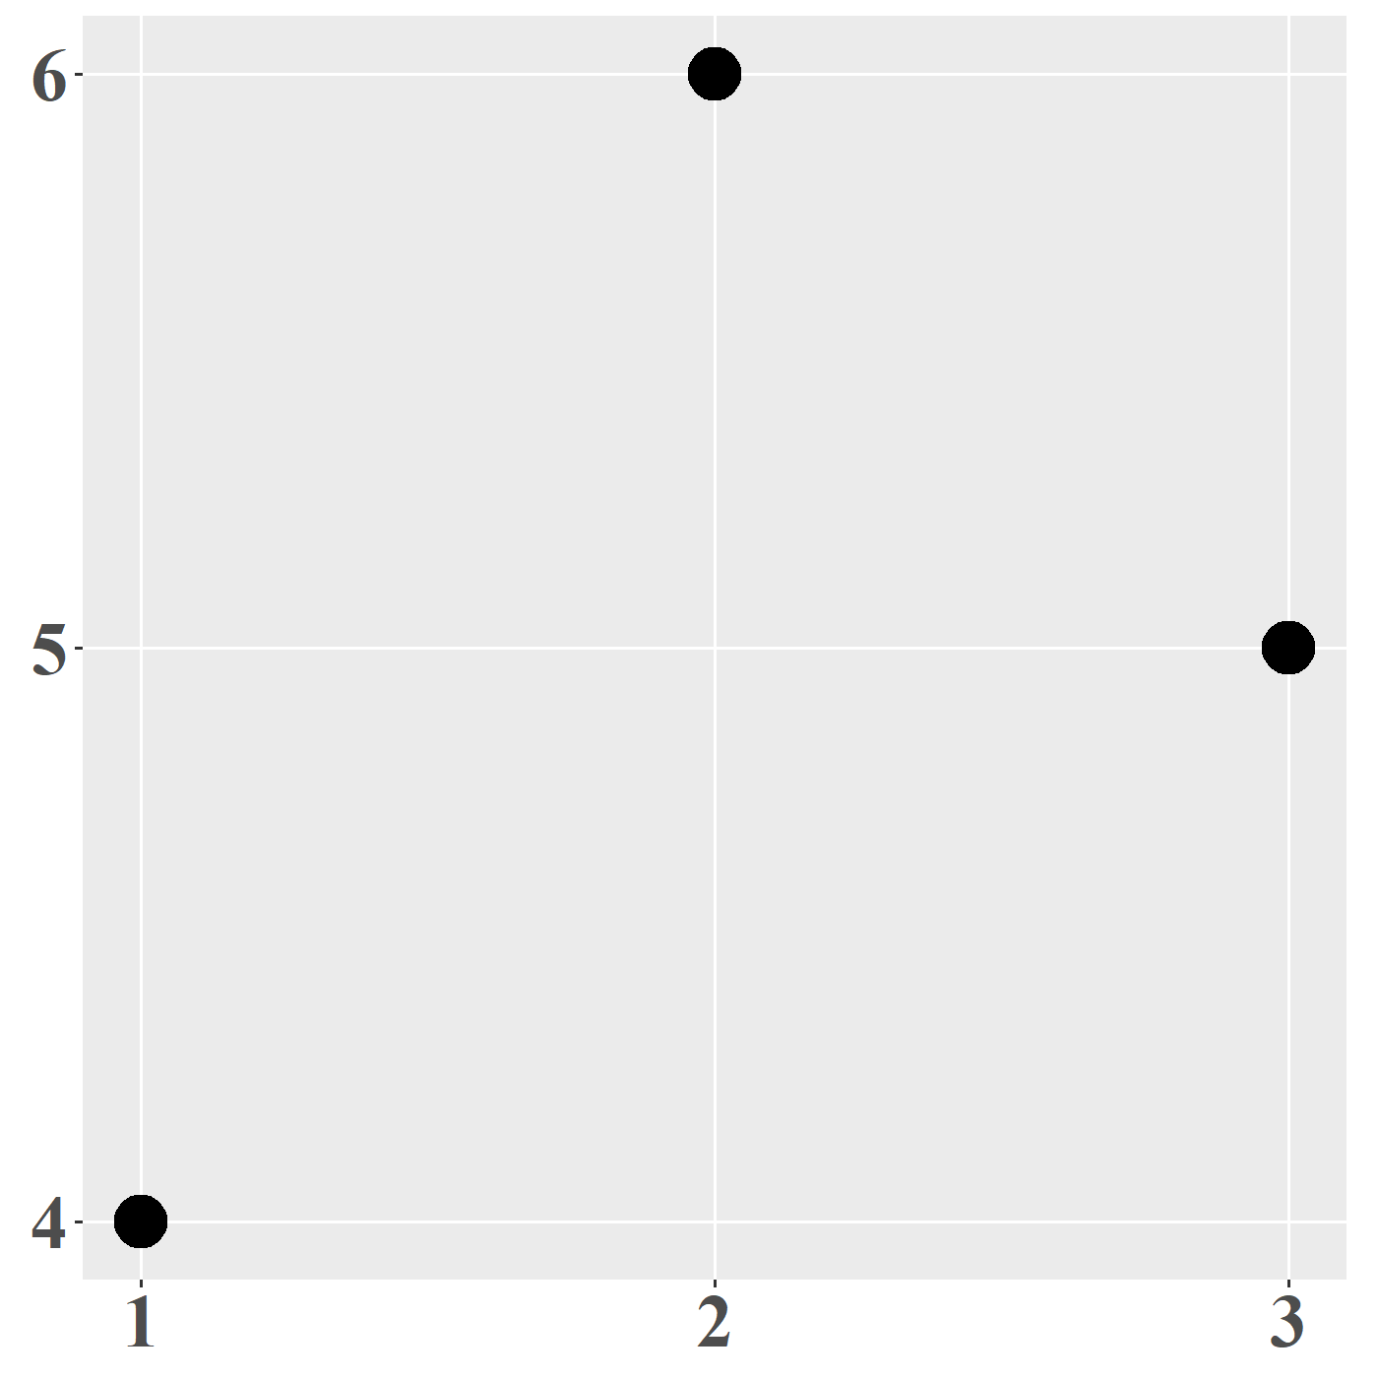
簡單圖徵向量（sfc）
st_sfc() 建立簡單圖徵向量
# 查看point123細目
point123
## Geometry set for 3 features
## Geometry type: POINT
## Dimension: XY
## Bounding box: xmin: 1 ymin: 4 xmax: 3 ymax: 6
## CRS: NA
## POINT (3 5)
## POINT (2 6)
## POINT (1 4)
在此尚未設定座標參考系統

Slide 12
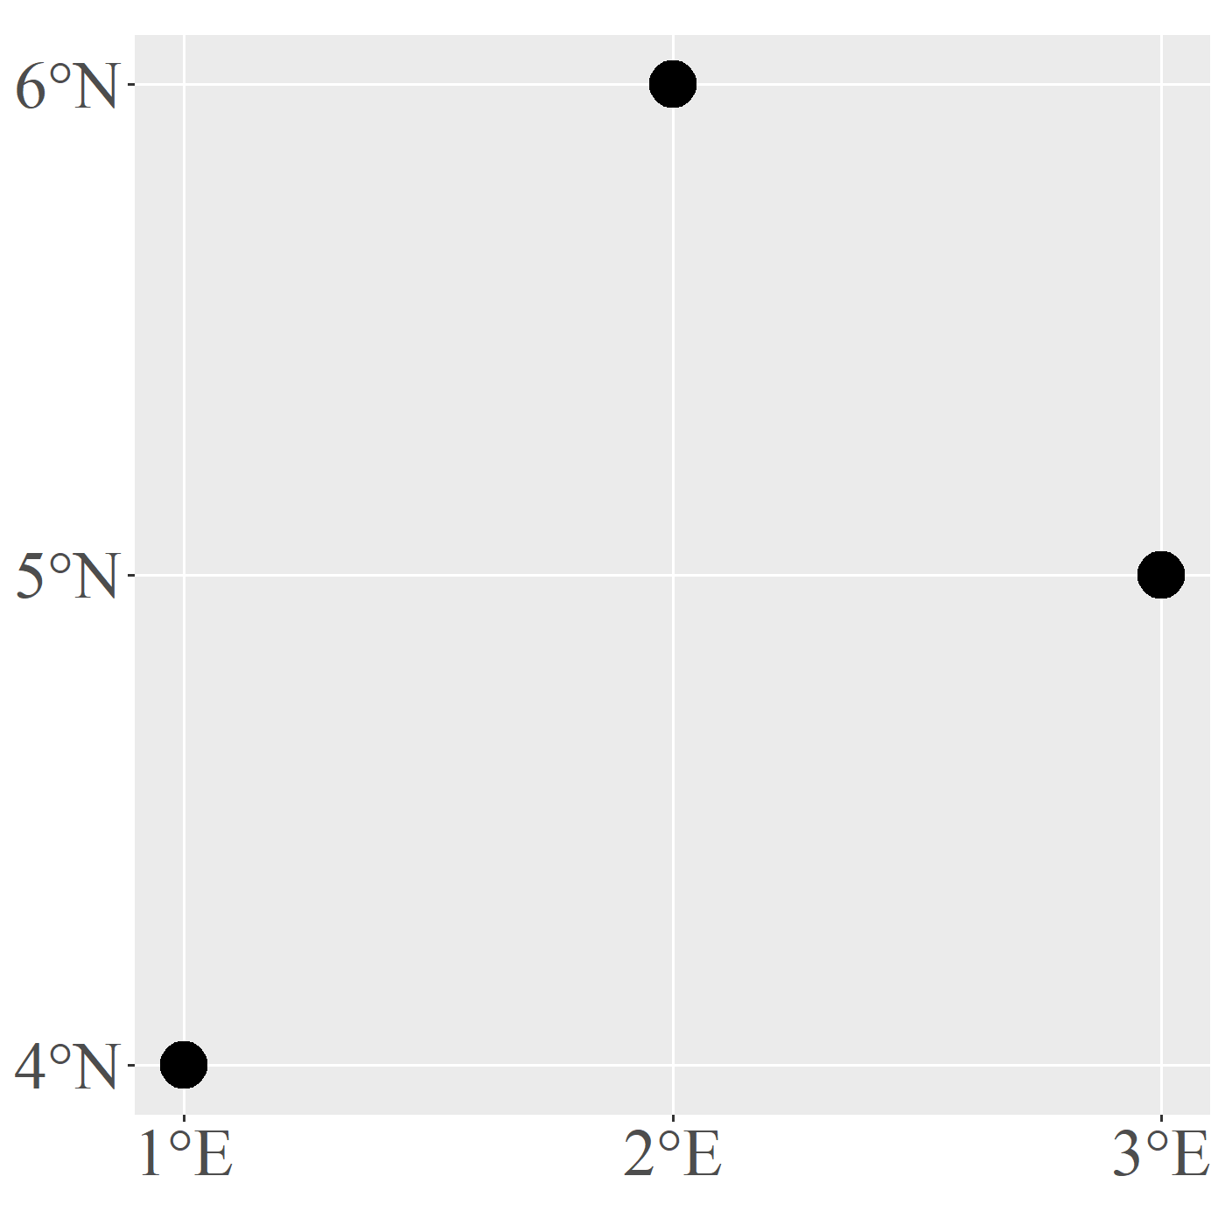
簡單圖徵向量（sfc）
# 建立簡單圖徵向量（附加CRS）
point123=st_sfc(point1, point2, point3, crs=4326)
# 查看point123細目
point123
## Geometry set for 3 features
## Geometry type: POINT
## Dimension: XY
## Bounding box: xmin: 1 ymin: 4 xmax: 3 ymax: 6
## Geodetic CRS: WGS 84
## POINT (3 5)
## POINT (2 6)
## POINT (1 4)
st_sfc() 建立簡單圖徵向量
設定 CRS 參數
地理座標系統 (經緯度)
含經緯度單位

Slide 13
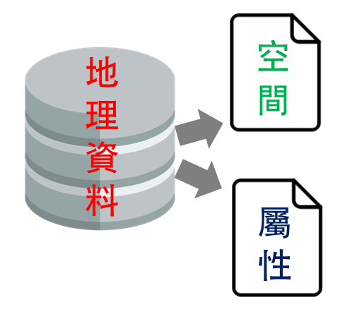
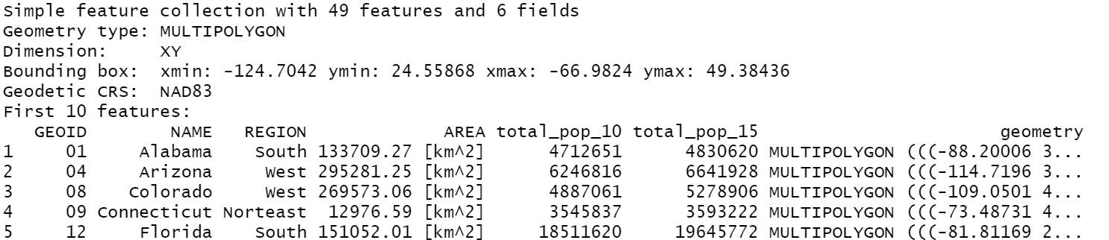
簡單圖徵（sf）
簡單圖徵幾何向量
(sfc)
簡單圖徵
(sf)
us_states
簡單圖徵幾何元素
Simple feature geometries (sfg)
簡單圖徵
Simple features (sf)
簡單圖徵幾何向量
Simple feature columns (sfc)

Slide 14
簡單圖徵（sf）
簡單圖徵幾何向量
(sfc)
簡單圖徵
(sf)
如何建構地理資料
空間資料=st_sfc(……, crs=)
屬性與空間資料=data.frame(屬性資料, 空間資料)
地理資料=st_sf(屬性與空間資料, crs=)

Slide 15
簡單圖徵（sf）
空間資料
區公所 | 經度 | 緯度 | 地址 | 電話
東區區公所 | 120.973255 | 24.805162 | 民族路40號 | 03-5218231
北區區公所 | 120.970314 | 24.816374 | 國華街69號 | 03-5152525
香山區區公所 | 120.942268 | 24.794044 | 育德街188號 | 03-5307105
建構地理資料範例
步驟一
# 依序建立空間資料
office_geom=st_sfc(
st_point(c(120.973255, 24.805162)), # 東區區公所經緯度
st_point(c(120.970314, 24.816374)), # 北區區公所經緯度
st_point(c(120.942268, 24.794044)), # 香山區區公所經緯度
crs=4326) # 設定座標參考系統
# 檢查office_geom資料型態
class(office_geom)
## [1] "sfc_POINT" "sfc"

Slide 16
簡單圖徵（sf）
屬性資料
區公所 | 經度 | 緯度 | 地址 | 電話
東區區公所 | 120.973255 | 24.805162 | 民族路40號 | 03-5218231
北區區公所 | 120.970314 | 24.816374 | 國華街69號 | 03-5152525
香山區區公所 | 120.942268 | 24.794044 | 育德街188號 | 03-5307105
建構地理資料範例
步驟二
# 依序建立屬性資料，並將空間資料合併於後
office=data.frame(
name=c("東區","北區","香山區"), # 區域名稱
address=c("民族路40號", "國華街69號", "育德街188號"), # 區公所地址
phone=c("03-5218231", "03-5152525", "03-5307105"), # 區公所電話
office_geom # 放入空間資料
)
屬性資料
空間資料
# 檢查office資料型態
class(office)
## [1] "data.frame"

Slide 17
簡單圖徵（sf）
區公所 | 經度 | 緯度 | 地址 | 電話
東區區公所 | 120.973255 | 24.805162 | 民族路40號 | 03-5218231
北區區公所 | 120.970314 | 24.816374 | 國華街69號 | 03-5152525
香山區區公所 | 120.942268 | 24.794044 | 育德街188號 | 03-5307105
建構地理資料範例
步驟三
# 轉換office的資料格式
office=st_sf(office)
# 再次檢查office資料型態
class(office)
## [1] "sf" "data.frame"

Slide 18
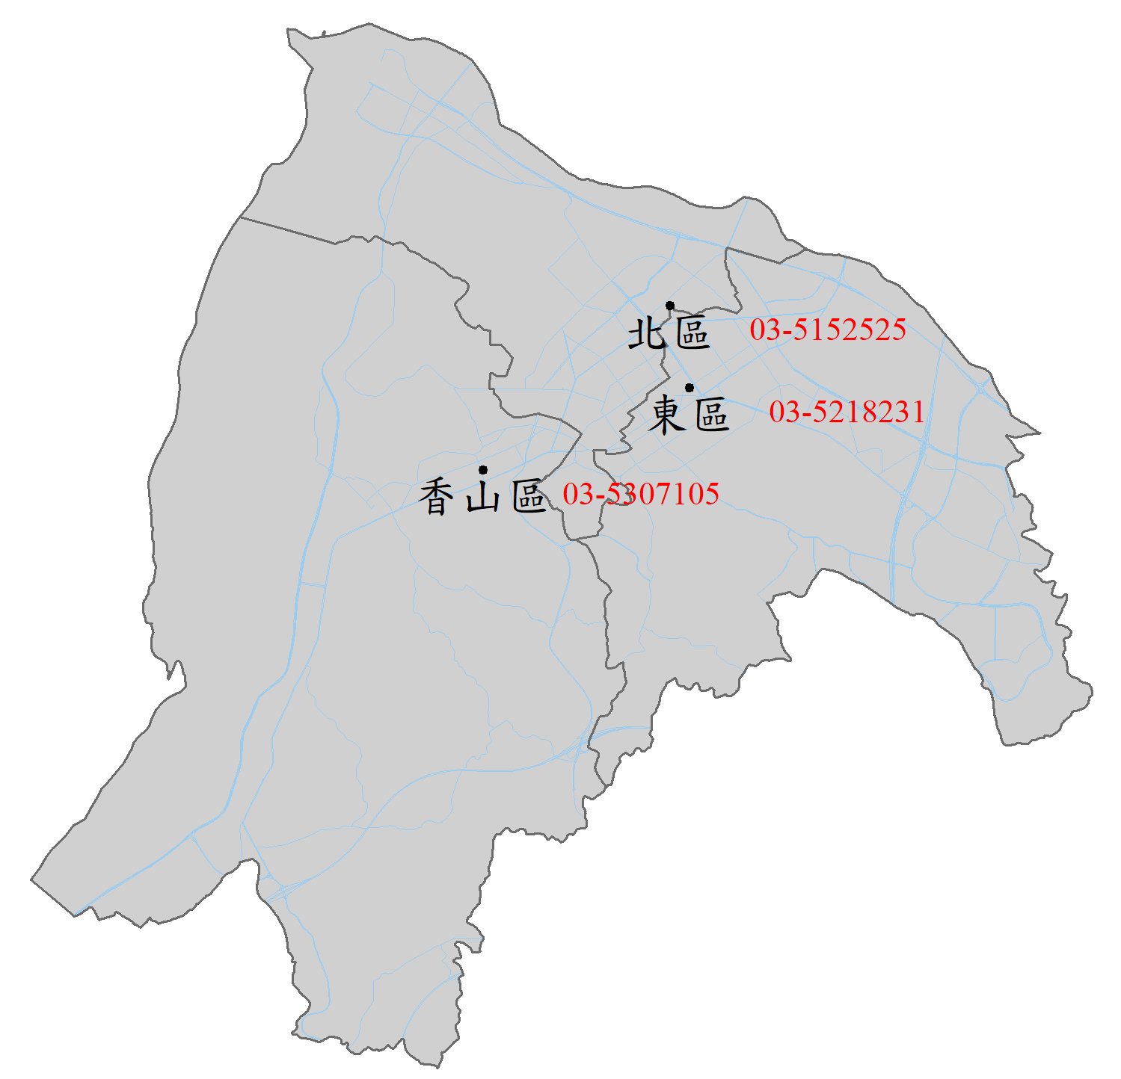
簡單圖徵（sf）
建構地理資料範例
# 輸出office資料
office
## Simple feature collection with 3 features and 3 fields
## Geometry type: POINT
## Dimension: XY
## Bounding box: xmin: 120.9423 ymin: 24.79404 xmax: 120.9733 ymax: 24.81637
## Geodetic CRS: WGS 84
## name address phone geometry
## 1 東區 民族路40號 03-5218231 POINT (120.9733 24.80516)
## 2 北區 國華街69號 03-5152525 POINT (120.9703 24.81637)
## 3 香山區 育德街188號 03-5307105 POINT (120.9423 24.79404)

Slide 19
簡單圖徵（sf）
上述範例是先在前面的 st_sfc()設定CRS，
這次試試看在後面的 st_sf()中設定…
# 依序建立空間資料
office_geom=st_sfc(
st_point(c(120.973255, 24.805162)), # 東區區公所經緯度
st_point(c(120.970314, 24.816374)), # 北區區公所經緯度
st_point(c(120.942268, 24.794044)))
# 依序建立屬性資料，並將空間資料合併於後
office=data.frame(
name=c("東區","北區","香山區"), # 區域名稱
address=c("民族路40號", "國華街69號", "育德街188號"), # 區公所地址
phone=c("03-5218231", "03-5152525", "03-5307105"), # 區公所電話
office_geom # 放入空間資料
)
office=st_sf(office, crs=4326)
最終會得到相同結果！

Slide 20
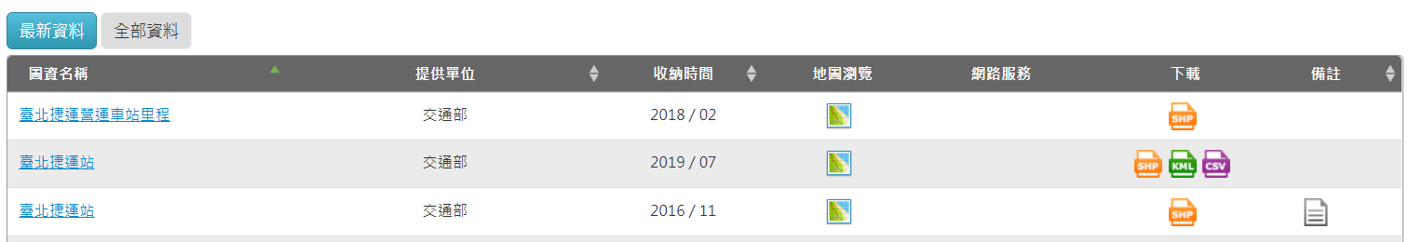
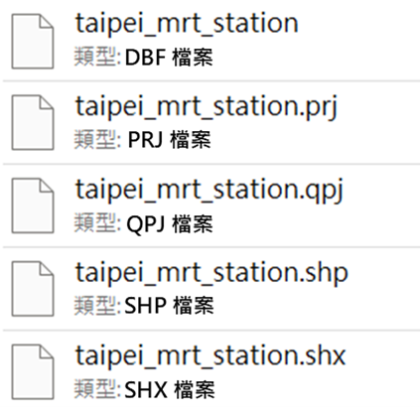
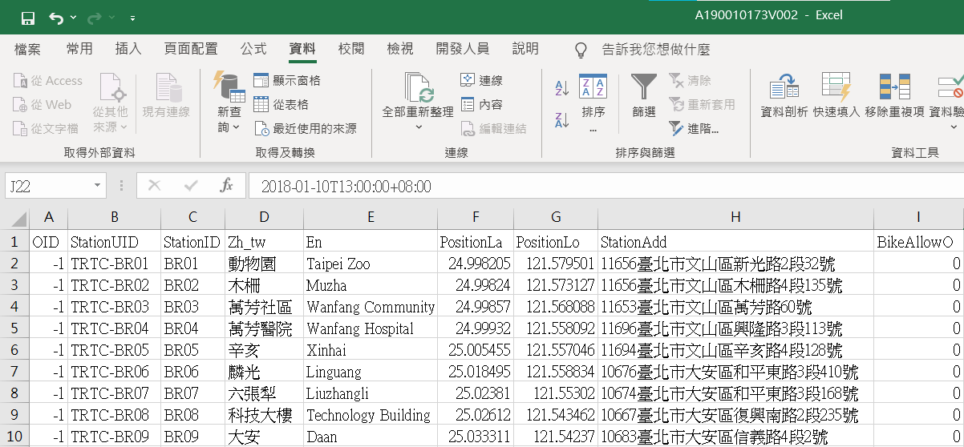
讀取地理資料
以上我們辛苦地手動建構地理資料
但實務上…
資料通常是以 Shapefile 或 純文字 格式儲存

Slide 21
讀取地理資料
使用資料
下載套件資料
install.packages(devtools)
devtools::install_github("ChiaJung-Yeh/TWspdata")
library(TWspdata)
或 自以下連結下載
https://github.com/ChiaJung-Yeh/Spatial-Analysis/raw/master/data.zip
解壓縮檔案後，讀取所提供的shp檔案

Slide 22
讀取地理資料
匯入 Shapefile 格式
請使用資料夾中 taipei_map/taipei_village_map.shp 的圖資
# 讀取資料（相對路徑）
taipei_village_map1=read_sf("./data/taipei_map/taipei_village_map.shp")
# 匯入的資料型態
class(taipei_village_map1)
## [1] "sf" "tbl_df" "tbl" "data.frame"

Slide 23
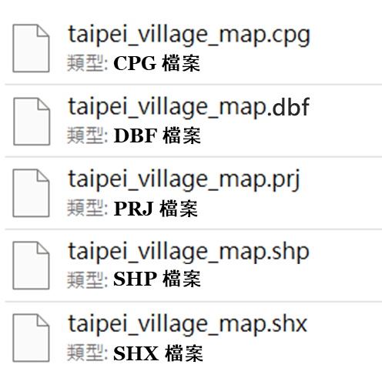
讀取地理資料
# 查看taipei_village_map前六筆資料
head(taipei_village_map1)
## Simple feature collection with 6 features and 10 fields
## Geometry type: POLYGON
## Dimension: XY
## Bounding box: xmin: 305833.7 ymin: 2761906 xmax: 308529.2 ymax: 2764253
## Projected CRS: TWD97 / TM2 zone 121
## # A tibble: 6 x 11
## VILLCODE COUNTYNAME TOWNNAME VILLNAME VILLENG COUNTYID COUNTYCODE TOWNID
## <chr> <chr> <chr> <chr> <chr> <chr> <chr> <chr>
## 1 63000080031 臺北市 文山區 樟新里 Zhangxin ~ A 63000 A11
## 2 63000080037 臺北市 文山區 老泉里 Laoquan V~ A 63000 A11
## 3 63000080032 臺北市 文山區 樟腳里 Zhangjiao~ A 63000 A11
## 4 63000080041 臺北市 文山區 樟文里 Zhangwen ~ A 63000 A11
## 5 63000080043 臺北市 文山區 樟樹里 Zhangshu ~ A 63000 A11
## 6 63000080029 臺北市 文山區 順興里 Shunxing ~ A 63000 A11
## # ... with 3 more variables: TOWNCODE <chr>, PP <int>, geometry <POLYGON [m]>
匯入 Shapefile 格式
複習一下 Shapefile 格式的附屬檔案！

Slide 24
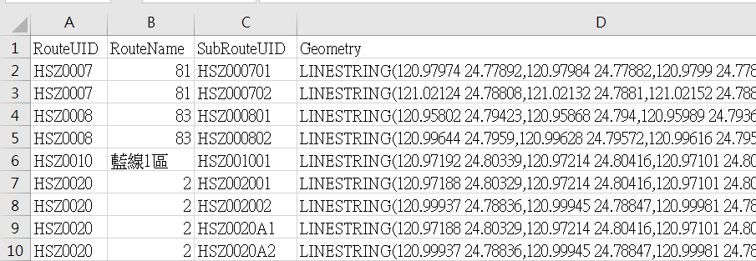
讀取地理資料
匯入文字格式（WKT）

Slide 25
讀取地理資料
匯入文字格式（WKT）
st_as_sfc("WKT文字資料")
# 將WKT文字資料放入st_as_sfc函式中
point1=st_as_sfc("POINT (2 3)")
# 查看point1資料
point1
## Geometry set for 1 feature
## Geometry type: POINT
## Dimension: XY
## Bounding box: xmin: 2 ymin: 3 xmax: 2 ymax: 3
## CRS: NA
## POINT (2 3)
# 檢查point1的資料類型
class(point1)
## [1] "sfc_POINT" "sfc"

Slide 26
讀取地理資料
匯入文字格式（WKT）
st_as_sfc("WKT文字資料")
# 建立文字向量
point2=c("POINT (2 3)", "POINT (4 5)", "POINT (6 7)")
# 將WKT文字向量放入st_as_sfc函式中
point2=st_as_sfc(point2)
# 查看point2資料
point2
## Geometry set for 3 features
## Geometry type: POINT
## Dimension: XY
## Bounding box: xmin: 2 ymin: 3 xmax: 6 ymax: 7
## CRS: NA
## POINT (2 3)
## POINT (4 5)
## POINT (6 7)

Slide 27
讀取地理資料
匯入文字格式（WKT）
步驟一 讀取資料
請使用資料夾中 csv_files/hsinchu_bus_route.csv 的文字檔
# 讀取csv檔案
hsinchu_bus_route=read.csv("./data/csv_files/hsinchu_bus_route.csv")
# 檢查hsinchu_bus_route資料型態
class(hsinchu_bus_route)
## [1] "data.frame"

Slide 28
讀取地理資料
匯入文字格式（WKT）
步驟二 建立簡單圖徵向量 (sfc)
# 將WKT文字向量放入st_as_sfc函式中
hsinchu_bus_route$Geometry=st_as_sfc(hsinchu_bus_route$Geometry)
# 檢查hsinchu_bus_route資料型態
class(hsinchu_bus_route)
## [1] "data.frame"
此時仍然是 data.frame 格式!
# 檢查hsinchu_bus_route中Geometry的資料型態
class(hsinchu_bus_route$Geometry)
## [1] "sfc_LINESTRING" "sfc"

Slide 29
讀取地理資料
匯入文字格式（WKT）
步驟三 建立簡單圖徵
# 將資料轉換為sf格式，並設定座標參考系統
hsinchu_bus_route=st_sf(hsinchu_bus_route, crs=4326)
# 檢查資料型態
class(hsinchu_bus_route)
## [1] "sf" "data.frame"

Slide 30
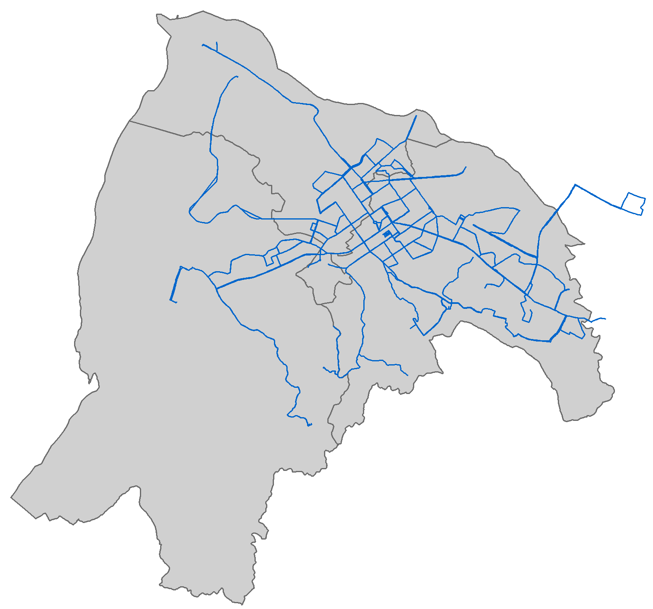
# 查看hsinchu_bus_route資料
hsinchu_bus_route
## Simple feature collection with 53 features and 3 fields
## Geometry type: LINESTRING
## Dimension: XY
## Bounding box: xmin: 120.9164 ymin: 24.75539 xmax: 121.0417 ymax: 24.84744
## Geodetic CRS: WGS 84
## First 10 features:
## RouteUID RouteName SubRouteUID Geometry
## 1 HSZ0007 81 HSZ000701 LINESTRING (120.9797 24.778...
## 2 HSZ0007 81 HSZ000702 LINESTRING (121.0212 24.788...
## 3 HSZ0008 83 HSZ000801 LINESTRING (120.958 24.7942...
## 4 HSZ0008 83 HSZ000802 LINESTRING (120.9964 24.795...
## 5 HSZ0010 藍線1區 HSZ001001 LINESTRING (120.9719 24.803...
## 6 HSZ0020 2 HSZ002001 LINESTRING (120.9719 24.803...
## 7 HSZ0020 2 HSZ002002 LINESTRING (120.9994 24.788...
## 8 HSZ0020 2 HSZ0020A1 LINESTRING (120.9719 24.803...
## 9 HSZ0020 2 HSZ0020A2 LINESTRING (120.9994 24.788...
## 10 HSZ0100 10 HSZ010001 LINESTRING (120.9705 24.801...
讀取地理資料
匯入文字格式（WKT）
讀取資料

Slide 31
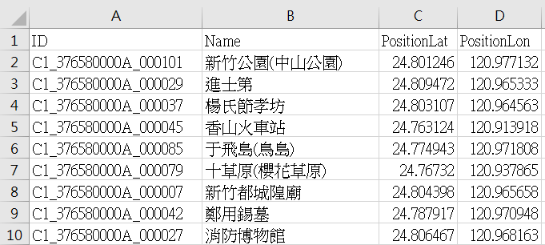
讀取地理資料
若文字檔中不是 WKT 格式，
而是分別在兩個欄位中記錄經緯度，怎麼辦？
匯入文字格式（經緯度欄位）

Slide 32
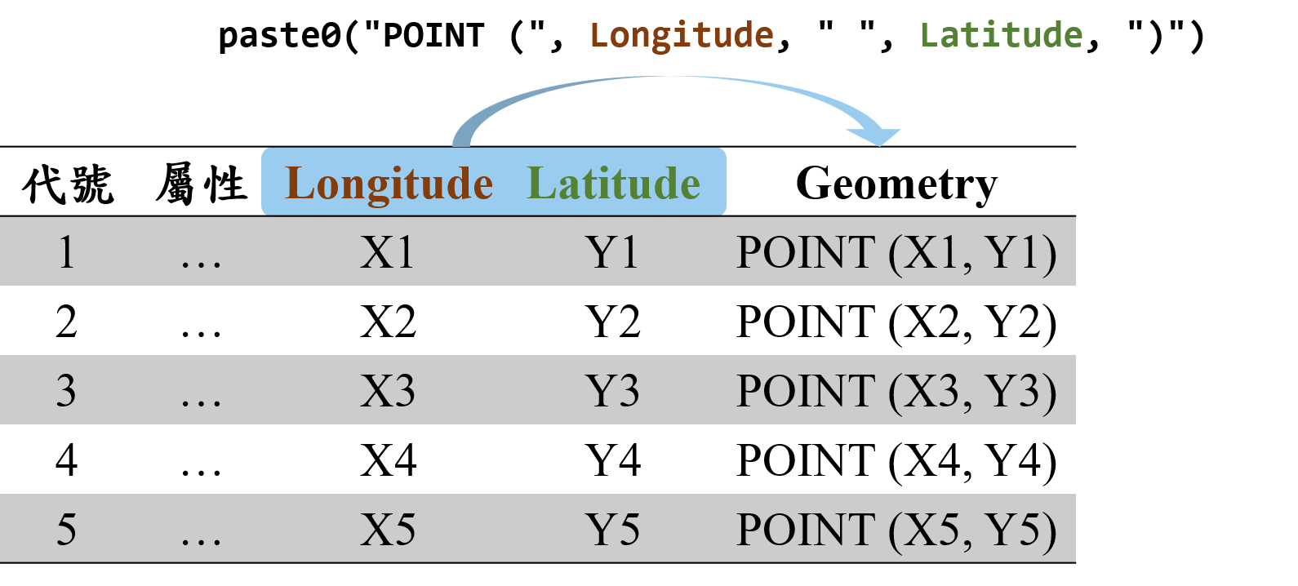
讀取地理資料
匯入文字格式（經緯度欄位）
方法一
原資料=mutate(原資料, Geometry=paste0("POINT (", 橫座標, " ", 縱座標, ")"))
方法二
原資料$Geometry=paste0("POINT (", 原資料$橫座標, " ", 原資料$縱座標, ")"))

Slide 33
讀取地理資料
匯入文字格式（經緯度欄位）
轉換為 WKT 格式後，
接下來就一樣了！
原資料$Geometry=st_as_sfc(原資料$Geometry)
原資料=st_sf(原資料, crs=)

Slide 34
讀取地理資料
匯入文字格式（經緯度欄位）
請使用資料夾中 csv_files/hsinchu_scenicSpot.csv 的文字檔
# 讀取csv檔案
hsinchu_scenicSpot=read.csv("./data/csv_files/hsinchu_scenicSpot.csv")
# 新增WKT文字向量
hsinchu_scenicSpot=mutate(hsinchu_scenicSpot,
Geometry=paste("POINT(", PositionLon, " ", PositionLat, ")"))

Slide 35
讀取地理資料
匯入文字格式（經緯度欄位）
# 將Geometry欄位轉變為sfc
hsinchu_scenicSpot$Geometry=st_as_sfc(hsinchu_scenicSpot$Geometry)
# 建立sf資料
hsinchu_scenicSpot=st_sf(hsinchu_scenicSpot, crs=4326)
# 檢查hsinchu_scenicSpot資料型態
class(hsinchu_scenicSpot)
## [1] "sf" "data.frame"

Slide 36
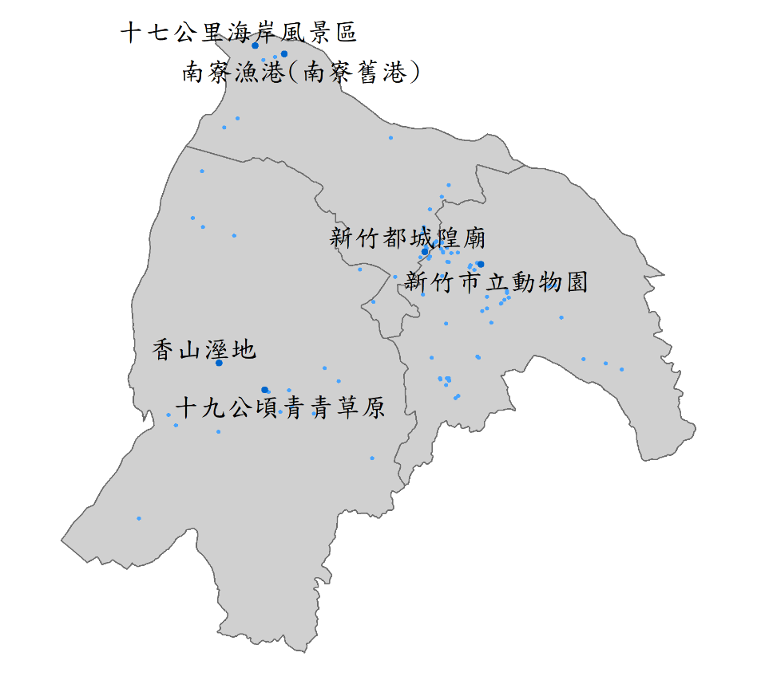
讀取地理資料
匯入文字格式（經緯度欄位）
# 查看hsinchu_scenicSpot前六筆資料
head(hsinchu_scenicSpot)
## Simple feature collection with 6 features and 4 fields
## Geometry type: POINT
## Dimension: XY
## Bounding box: xmin: 120.9139 ymin: 24.76312 xmax: 120.9771 ymax: 24.80947
## Geodetic CRS: WGS 84
## ID Name PositionLat PositionLon Geometry
## 1 C1_376580000A_000101 新竹公園(中山公園) 24.80125 120.9771 POINT (120.9771 24.80125)
## 2 C1_376580000A_000029 進士第 24.80947 120.9653 POINT (120.9653 24.80947)
## 3 C1_376580000A_000037 楊氏節孝坊 24.80311 120.9646 POINT (120.9646 24.80311)
## 4 C1_376580000A_000045 香山火車站 24.76312 120.9139 POINT (120.9139 24.76312)
## 5 C1_376580000A_000085 于飛島(鳥島) 24.77494 120.9718 POINT (120.9718 24.77494)
## 6 C1_376580000A_000079 十草原(櫻花草原) 24.76732 120.9379 POINT (120.9379 24.76732)

Slide 37
st_crs(nz)
## Coordinate Reference System:
## User input: EPSG:2193
## wkt:
## PROJCS["NZGD2000 / New Zealand Transverse Mercator 2000",
## GEOGCS["NZGD2000",
## DATUM["New_Zealand_Geodetic_Datum_2000",
## SPHEROID["GRS 1980",6378137,298.257222101,
## AUTHORITY["EPSG","7019"]],
## TOWGS84[0,0,0,0,0,0,0],
## AUTHORITY["EPSG","6167"]],
## PRIMEM["Greenwich",0,
## AUTHORITY["EPSG","8901"]],
## UNIT["degree",0.0174532925199433,
## AUTHORITY["EPSG","9122"]],
## AUTHORITY["EPSG","4167"]],
## PROJECTION["Transverse_Mercator"],
## PARAMETER["latitude_of_origin",0],
## PARAMETER["central_meridian",173],
## PARAMETER["scale_factor",0.9996],
## PARAMETER["false_easting",1600000],
## PARAMETER["false_northing",10000000],
## UNIT["metre",1,
## AUTHORITY["EPSG","9001"]],
## AUTHORITY["EPSG","2193"]]
座標參考系統
查詢座標參考系統
st_crs(nz)

Slide 38
座標參考系統
查詢座標參考系統
st_crs(nz)$
st_crs() 參數 | 意義 | 資料
 |  | us_states | nz | taipei_boundary
$Name | 座標參考系統 名稱 | NAD83 | NZGD2000 / New Zealand Transverse Mercator 2000 | TWD97 / TM2 zone 121
$epsg | 座標參考系統EPSG代碼 | 4269 | 2193 | 3826
$IsGeographic | 是否為 地理座標系統 | TRUE | FALSE | FALSE
$units | 座標參考系統 單位 | NULL | m | m

Slide 39
座標參考系統
# 先查看nz_height資料
head(nz_height)
## Simple feature collection with 6 features and 2 fields
## Geometry type: POINT
## Dimension: XY
## Bounding box: xmin: 1204143 ymin: 5048309 xmax: 1389460 ymax: 5168749
## Projected CRS: NZGD2000 / New Zealand Transverse Mercator 2000
## t50_fid elevation geometry
## 1 2353944 2723 POINT (1204143 5049971)
## 2 2354404 2820 POINT (1234725 5048309)
## 3 2354405 2830 POINT (1235915 5048745)
## 4 2369113 3033 POINT (1259702 5076570)
## 5 2362630 2749 POINT (1378170 5158491)
## 6 2362814 2822 POINT (1389460 5168749)
轉換座標參考系統

Slide 40
座標參考系統
轉換座標參考系統
st_transform()
# 轉換座標參考系統
nz_height_4326=st_transform(nz_height, crs=4326)
# 查看nz_height_4326資料
head(nz_height_4326)

Slide 41
座標參考系統
# 查看nz_height_4326資料
head(nz_height_4326)
## Simple feature collection with 6 features and 2 fields
## Geometry type: POINT
## Dimension: XY
## Bounding box: xmin: 168.013 ymin: -44.6257 xmax: 170.391 ymax: -43.6045
## Geodetic CRS: WGS 84
## t50_fid elevation geometry
## 1 2353944 2723 POINT (168.0125 -44.5946)
## 2 2354404 2820 POINT (168.3954 -44.62567)
## 3 2354405 2830 POINT (168.4106 -44.62236)
## 4 2369113 3033 POINT (168.7279 -44.38421)
## 5 2362630 2749 POINT (170.2473 -43.69345)
## 6 2362814 2822 POINT (170.3913 -43.60447)
轉換座標參考系統
st_transform()

Slide 42
移除空間資料
st_drop_geometry()
# 移除us_states資料中的空間資料
st_drop_geometry(us_states)
========================================================================
GEOID NAME REGION AREA total_pop_10 total_pop_15
## 1 01 Alabama South 133709.273 [km^2] 4712651 4830620
## 2 04 Arizona West 295281.255 [km^2] 6246816 6641928
## 3 08 Colorado West 269573.058 [km^2] 4887061 5278906
## 4 09 Connecticut Norteast 12976.588 [km^2] 3545837 3593222
## 5 12 Florida South 151052.005 [km^2] 18511620 19645772
## 6 13 Georgia South 152725.214 [km^2] 9468815 10006693

Slide 43
地理資料輸出
地理資料格式
Shapefile 有何缺點？
至少需有三個基本檔案，即「.shp」、「.dbf」、「.prj」
最多僅能儲存255個欄位（屬性資料）
儲存容量上限為2GB
屬性欄位名稱最多不得超過10個字元
實務上還有很多儲存地理資料的格式

Slide 44
地理資料輸出
幾何元素 | GeoJSON格式
點 | { "type": "Point", "coordinates": [2, 3] }
線 | { "type": "LineString", "coordinates": [ [2, 3], [4, 5], [6, 7] ] }
面 | { "type": "Polygon", "coordinates": [ [[2, 3], [4, 5], [6, 7], [2, 3]] ] }
地理資料格式
GeoJSON（.geojson）

Slide 45


地理資料輸出
地理資料格式
GPX（.gpx）
穿戴式裝置
登山、跑步、自行車
經緯度
高度
時間
Geo Tracker

Slide 46
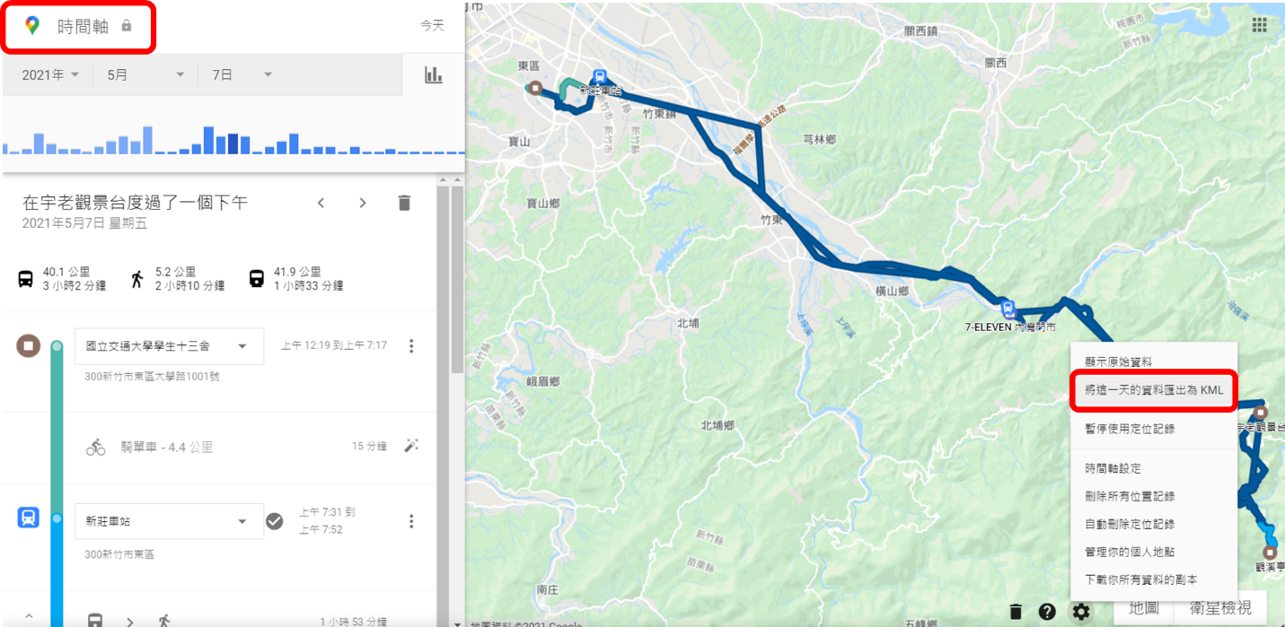
地理資料輸出
地理資料格式
KML（.kml）
Google Map「你的時間軸」

Slide 47
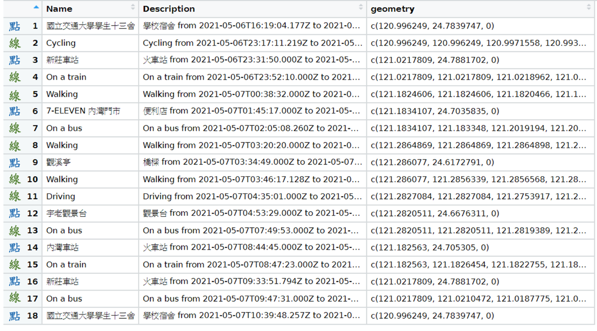
地理資料輸出
地理資料格式
KML（.kml）
Google Map「你的時間軸」

Slide 48
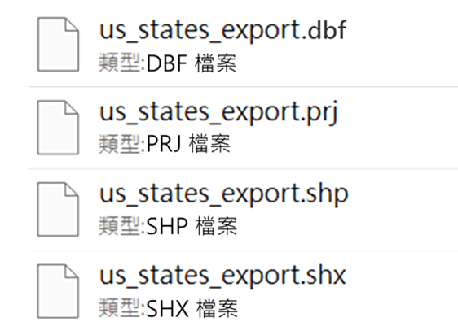
地理資料輸出
匯出檔案
write_sf(地理資料, "./資料夾/地理資料檔名.資料格式")
# 輸出us_states資料
write_sf(us_states, "./us_states_export.shp")
==========================================================
## Warning in abbreviate_shapefile_names(obj):
## Field names abbreviated for ESRI Shapefile driver

Slide 49
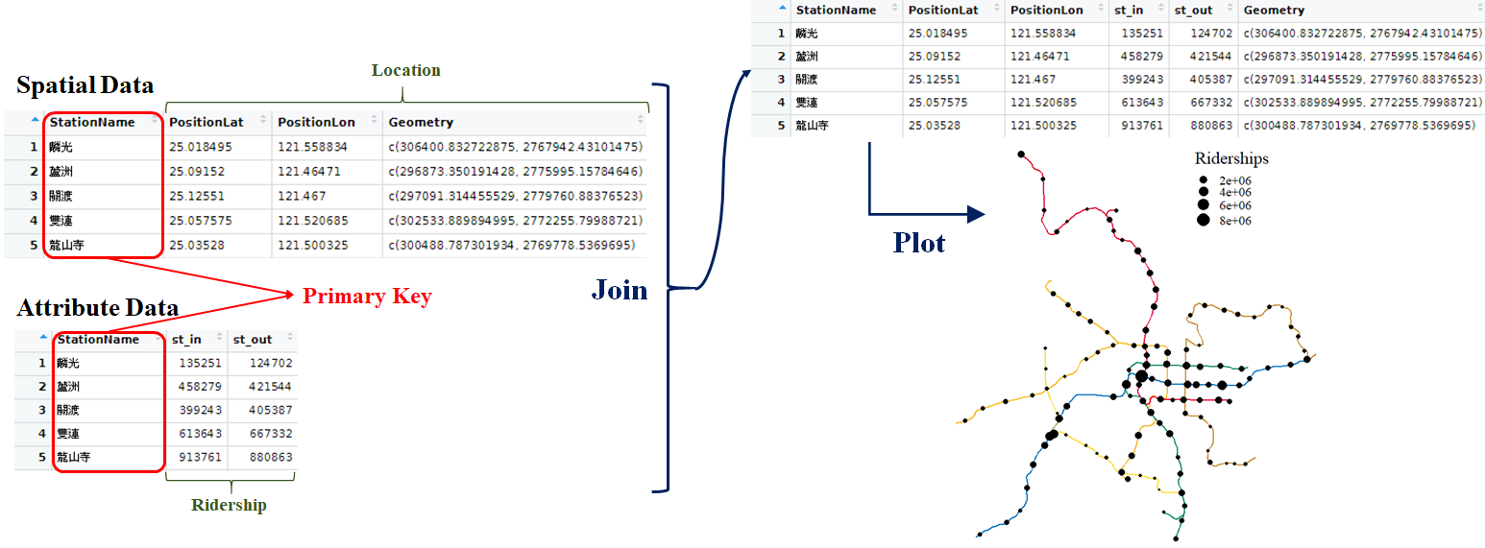
屬性資料合併
關聯式資料庫（Relational database）
主鍵

Slide 50
屬性資料合併
合併資料
left_join(原始地理資料, 新蒐集屬性資料, by=c("col1"="col2"))
原始地理資料
新蒐集屬性資料
geo
att
GEOID | Lat | Lon | Geometry
… | … | … | …
ATTID | ATT1 | Att2
… | … | …
主鍵
left_join(geo, att, by=c("GEOID"="ATTID"))

Slide 51

屬性資料合併
# 讀取美國COVID 19統計資料
us_covid=read.csv("https://data.humdata.org/hxlproxy/api/data-preview.csv?url=https%3A%2F%2Fraw.githubusercontent.com%2Fnytimes%2Fcovid-19-data%2Fmaster%2Fus-states.csv&filename=us-states.csv")
# 查看us_covid資料
head(us_covid)
## date state fips cases deaths
## 1 2020-01-21 Washington 53 1 0
## 2 2020-01-22 Washington 53 1 0
## 3 2020-01-23 Washington 53 1 0
## 4 2020-01-24 Illinois 17 1 0
## 5 2020-01-24 Washington 53 1 0
## 6 2020-01-25 California 6 1 0
美國各州 Covid-19 資料
介接資料

Slide 52
屬性資料合併
# 擷取指定日期的累積統計數據
us_covid=filter(us_covid, date=="2022-10-07")
# 查看整理後的us_covid資料
head(us_covid)
## date state fips cases deaths
1 2022-10-07 Alabama 1 1526381 20473
2 2022-10-07 Alaska 2 305125 1350
3 2022-10-07 American Samoa 60 8250 34
4 2022-10-07 Arizona 4 2275235 31406
5 2022-10-07 Arkansas 5 953681 12276
6 2022-10-07 California 6 11290991 96348
美國各州 Covid-19 資料
篩選資料

Slide 53
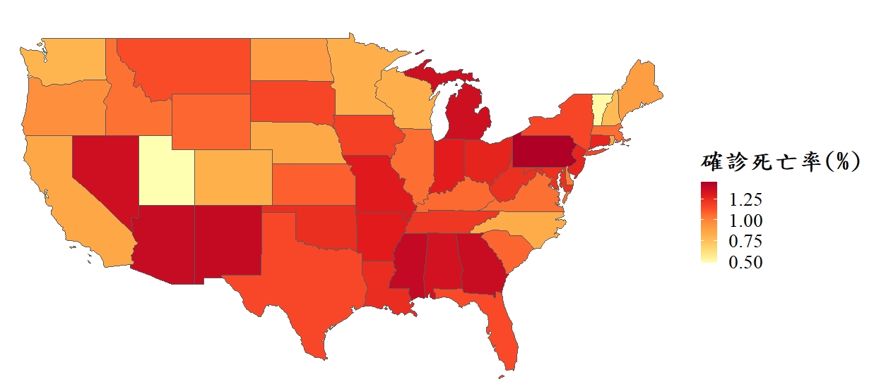
屬性資料合併
美國各州 Covid-19 資料
合併資料
# 合併原地理資料與新蒐集的屬性資料
us_states_covid=left_join(us_states, us_covid, by=c("NAME"="state"))
# 新增一欄位記錄確診死亡率
us_states_covid$death_rate=us_states_covid$deaths/us_states_covid$cases

Slide 54
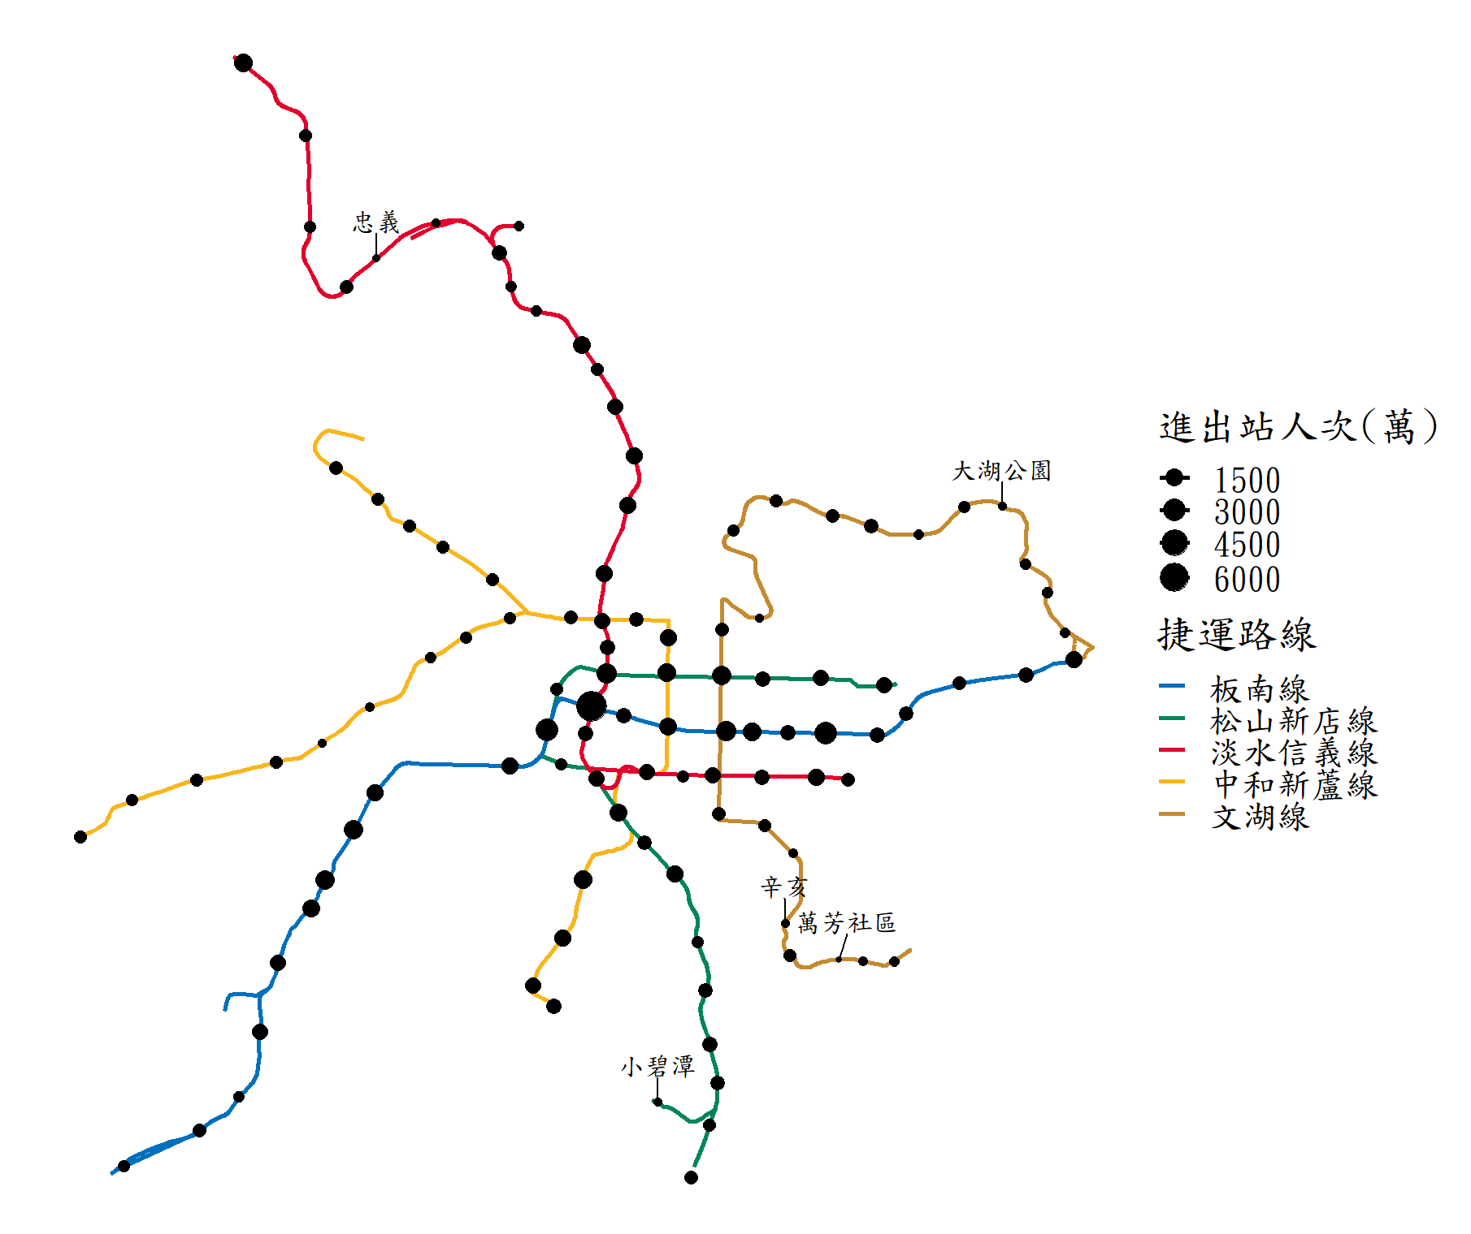
作業三
臺北捷運進出站旅次量
＊ 使用資料
taipei_mrt_station （臺北捷運站點）
taipei_mrt_route （臺北捷運路線）
taipei_mrt_patronage（臺北捷運進出站人次）
＊ 操作步驟
將捷運站點與進出站人次資料合併
繪製臺北捷運路網圖，路網必須依據不同路線給定顏色
繪製捷運站點，且點的大小須依據進出站人次多寡給定
標記進出站人次前五少的捷運站名
Hint: arrange()
＊ 格式標準（評分原則）：
合併站點與旅次量兩資料
站點大小依據進出站人次、路線有分顏色
標記前五少的站點
只要達成以上三點即可，路線顏色、圖例文字、標記文字樣式無須與右圖完全一致

Slide 55
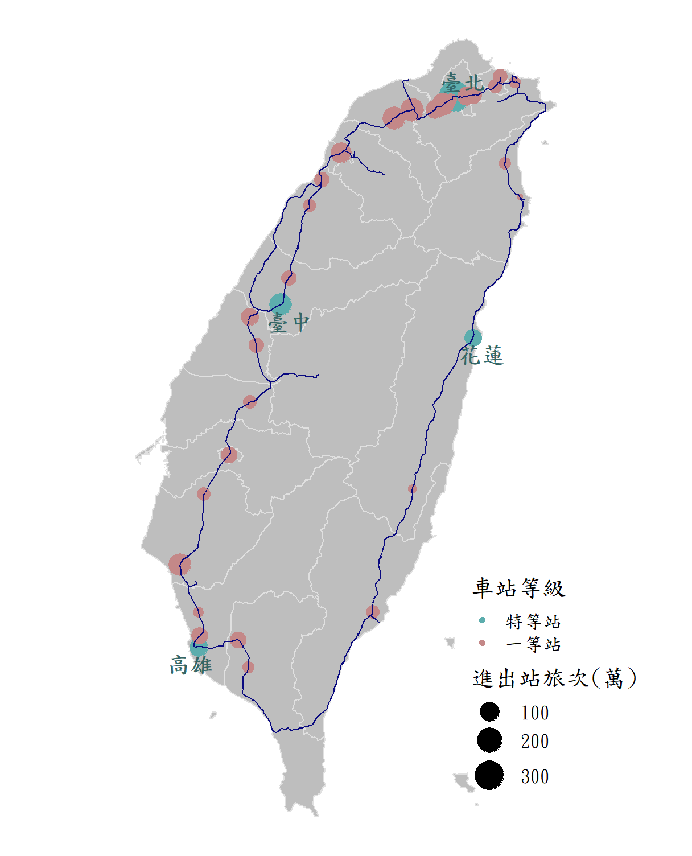
# 整理旅次量資料
ridership=group_by(TRA_ridership, staCode)%>%
summarise(riderships=sum(gateInComingCnt+gateOutGoingCnt))
作業四
臺鐵進出站旅次量
＊ 使用資料
TRA_line （臺鐵路線）
TRA_station （臺鐵站點）
TRA_ridership （臺鐵進出站人次）
tw_county_main (臺灣縣市圖資)
＊ 操作步驟
篩選特等站與一等站
篩選 StationClass 欄位，特等站為 0；一等站為 1
將臺鐵路線與臺鐵站點文字資料轉換為地理資料
合併站點地理資料與進出站旅次量資料
繪製地圖
＊ 格式標準（評分原則）：
合併站點與旅次量兩資料
地圖必須含臺灣縣市圖資、臺鐵路線與站點
站點須依照旅次量繪製圓點大小，顏色則表示不同車站等級
標記特等站名稱
要出現圖例（進出站旅次、車站等級）
只要達成以上五點即可，右圖樣式僅供參考，無須完全一致

Slide 56
作業
E3 作業繳交 （12/24 23:59）
R 程式碼
word / pdf
放上兩張地圖
補充說明程式碼撰寫問題，若出現錯誤訊息也請貼上
（若無任何問題，不用寫）
檔名：「學號_姓名_HW34 」 （如：310702051_葉家榮_HW34）

